Slide 1
Klasicismus a osvícenství v polské literatuře

Slide 2
Tradiční periodizace:
1. středověk
2. renesance a humanismus
3. baroko
4. osvícenství
5. romantismus
6. pozitivismus
7. Mladé Polsko

Slide 3
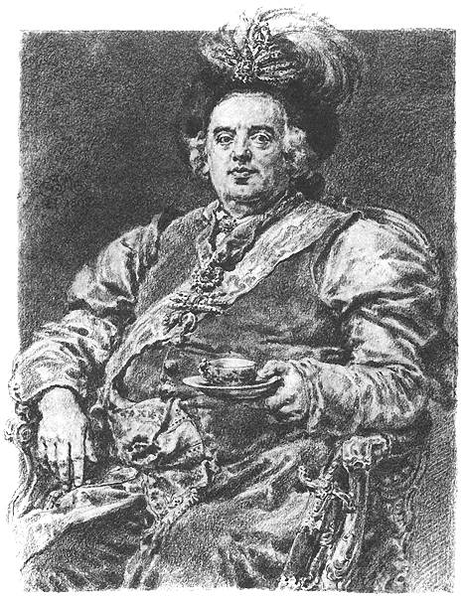
Polské osvícenství: cca 1740–1822
Osvícenství: myšlenkový proud a životní postoj charakteristický pro 18. stol.; později i označení pro epochu v dějinách evropské kultury (humanismus, racionalismus; sekularizace; idea občanských práv apod.)
August III. Sas (polský král v letech 1733–1763)
reforma školství: 1740 – Stanisław Konarski založil Collegium Nobilium
1747: bratři Józef Andrzej Załuski a Andrzej Stanisław Załuski – tzv. Biblioteka Załuskich

Slide 4
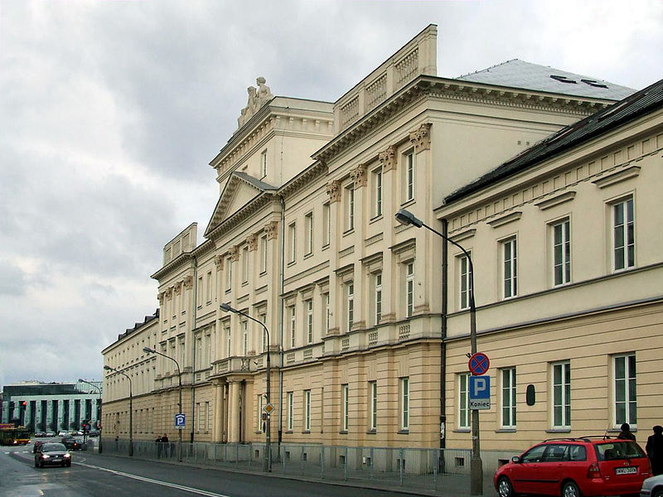

Slide 5
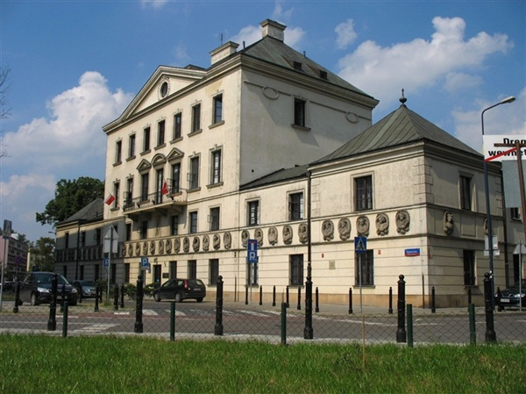
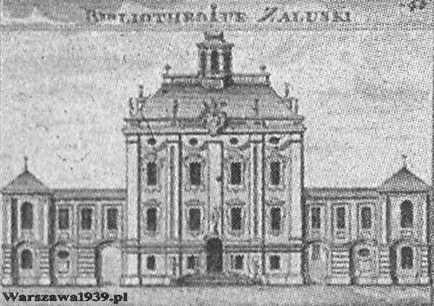

Slide 6
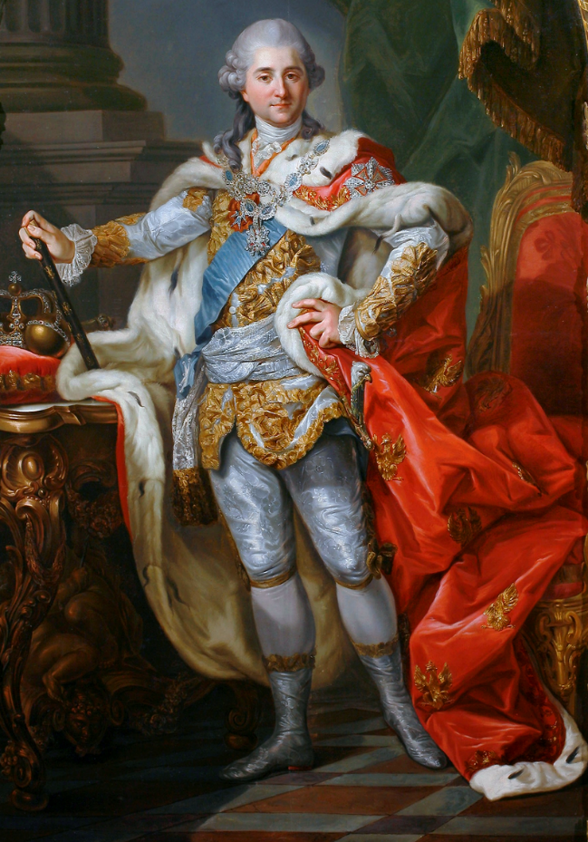
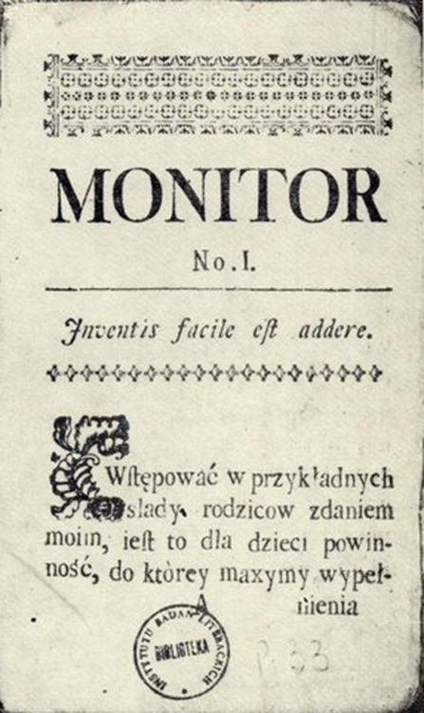
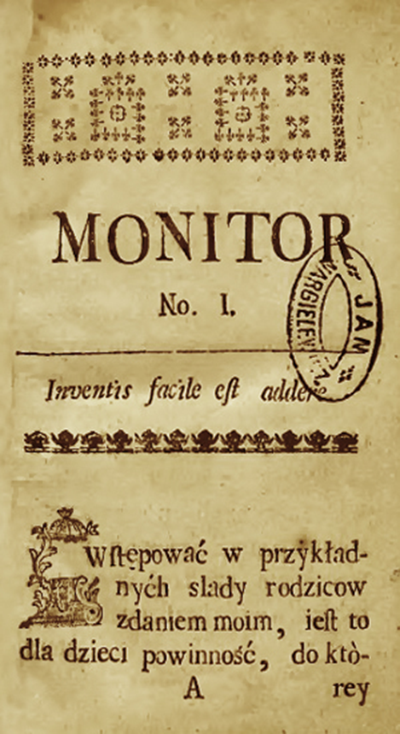
Polské osvícenství: cca 1740–1822
Stanisław August Poniatowski (1764–1795)
1765: časopis Monitor (1765–1785)

Slide 7
Polské osvícenství: cca 1740–1822
1765: tzv. Szkoła rycerska
Adam Kazimierz Czartoryski: „Wy tę w najopłakańszym stanie zostającą Ojczyznę waszą powinniście zaludniać obywatelami gorliwymi o jej sławę, o uwiększenie jej mocy wewnętrznej i poważania postronnego, o poprawę rządów w gatunku swym najgorszych. Niech was prowadzi ta zacna ambicja, żebyście odmienili starą postać Kraju.“
absolventi: např. Tadeusz Kościuszko, Julian Ursyn Niemcewicz, Józef Hoene-Wroński aj.
1765: Národní divadlo ve Varšavě (Teatr Narodowy)

Slide 8
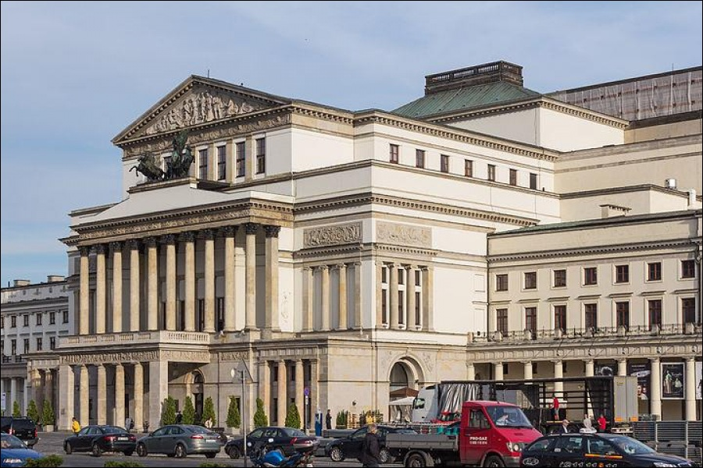
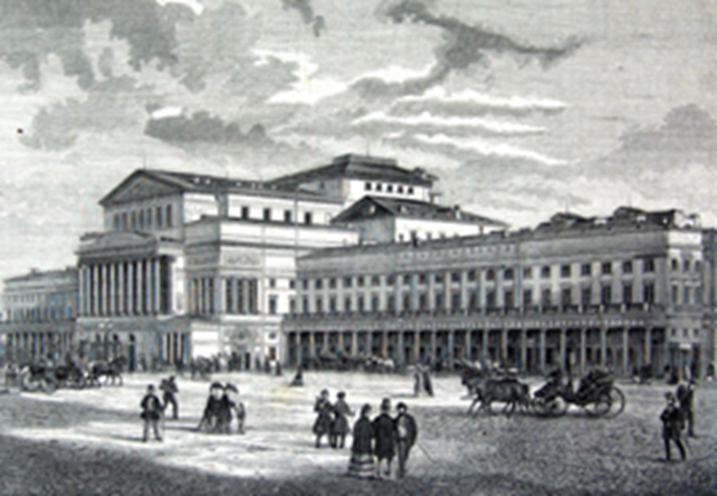
Teatr Narodowy

Slide 10
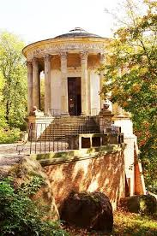
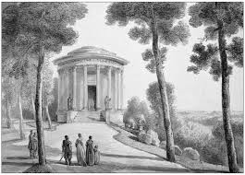
Polské osvícenství: cca 1740–1822
Puławy („polské Athény“) – Izabela a Adam Kazimierz Czartoryští
sentimentalismus; rokoko
1798: první polské národní muzeum (Świątynia Sybilli w Puławach)

Slide 11
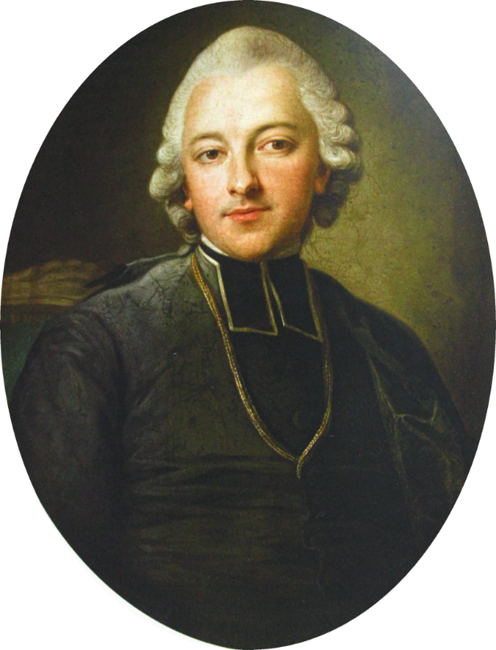
Literatura stanislavovského období
odborná literatura; umělecká literatura: zejména poezie (příležitostná poezie, frašky, satiry, bajky); deníky, memoáry apod.
Ignacy Krasicki (1735–1801): Hymn do miłości Ojczyzny (1774)
první moderní polský román (1775): Mikołaja Doświadczyńskiego przypadki
1775: Myszeida (Myszeidos pieśni X) – heroikomická/směšnohrdinská poéma
1778: Monachomachia, czyli Wojna mnichów
1780: Antymonachomachia
+ Bajki (1779)
Česky: výbor Vojna mnichů a jiné básně (1959)

Slide 12
Myšeis
ZPĚV PRVNÍ
Kdož opěváte slavných reků díla
a zázraky, jež obdivuje svět,
jestli vás jejich sláva okouzlila,
že přetrvala zkoušku dlouhých let,
dovolte zpívat, co si usmyslila
ne múza, na niž prorocký duch slét,
leč prostý básník pracující v tiši:
Ne o vítězstvích hrdinů, leč myší.
„Čím se kdy myši vlastně proslavily?"
řekne snad kritik věci méně znalý.
„Vždycky jen přítěží a škodnou byly,
zvířecí chátrou, jež se v prachu válí."
Ať podívá se jenom na mohyly,
jež u Krušvice vidět je už z dáli.
Tam ukousaly k smrti docela
velkého muže, krále Popela.

Slide 13
Bajky
MYŠ A KOČKA
Myslila myš, co celou knížku sežrala,
že rozumná je už jak člověk bezmála.
„Konečně,“ řekla svým družkám, „se rod náš dočká,
že naším přítelem se stane strašná kočka.
Neb já ji obrátím.“ Poslaly pro kocoura.
Ten přijde dochvilně a očičkama mžourá,
ba vzdychá, pláče, když uslyší kázat myš.
Myš vidí kocoura, jak naměkko je již,
a zápal řečnický vjel ještě větší do ní:
Vylezla z díry ven — a kocour skočil po ní.

Slide 14
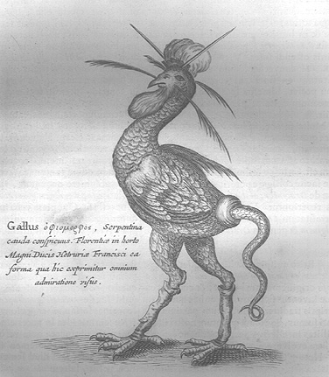
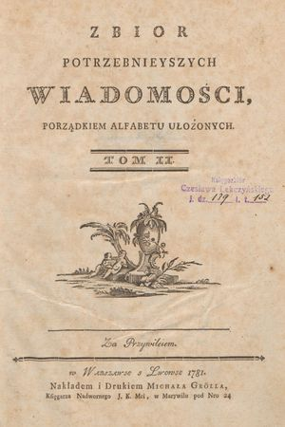
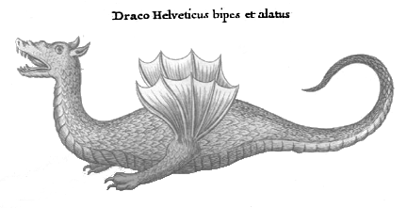
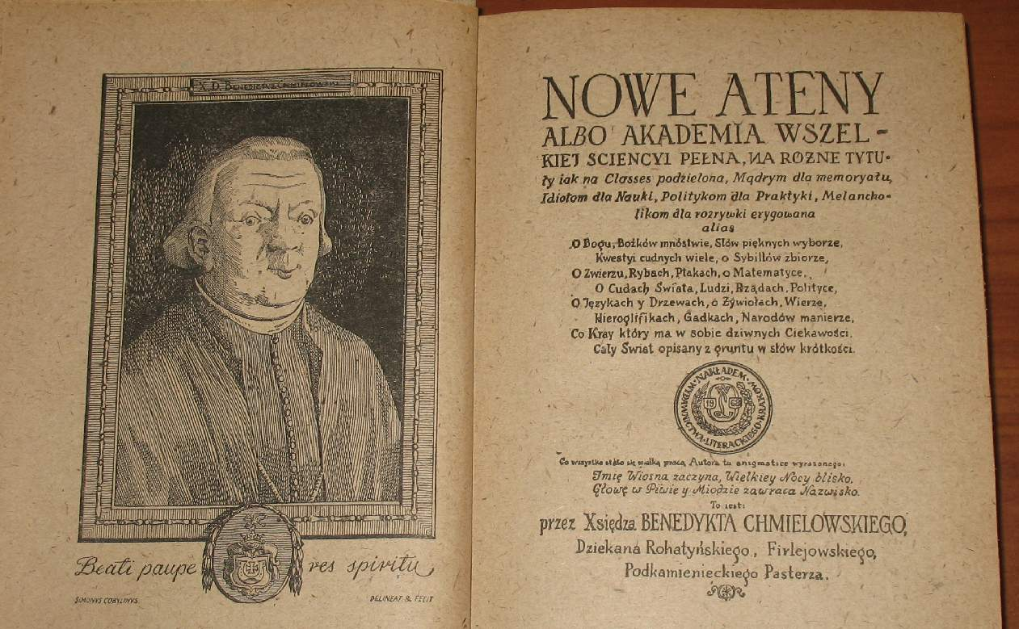
1781: Zbiór potrzebniejszych wiadomości (2 díly, druhá polská encyklopedie)
nejstarší polská encyklopedie: Nowe Ateny Benedykta Chmielowského (1745–1746)

Slide 15
Karel Krejčí: „Smutným dokladem nízkého stavu vzdělanosti [za vlády saské dynastie] je tu zvláště velké a pracné dílo kněze Benedykta Chmielowského Nowe Ateny (…); je to první polská encyklopedie, shrnující poznatky z různých oborů poznání, opřená o dávno zastaralé primitivní názory, která nic neví o převratných nových poznatcích, k nimž v této době pronikala pokročilá věda jinde v Evropě.“ (K. Krejčí, Dějiny polské literatury, s. 128)

Slide 16
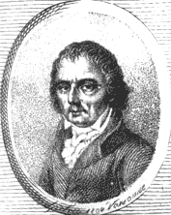
Literatura stanislavovského období
Franciszek Karpiński (1741–1825): představitel sentimentální lyriky s lidovými prvky
1. Selanky („pasterki“, bukolická poezie): Laura i Filon
2. Milostné básně
3. Elegie
4. Náboženská lyrika (např. Pieśń o Narodzeniu Pańskim – známá jako koleda Bóg się rodzi)
5. Vlastenecká lyrika (např. Żale Sarmaty nad grobem Zygmunta Augusta)

Slide 17
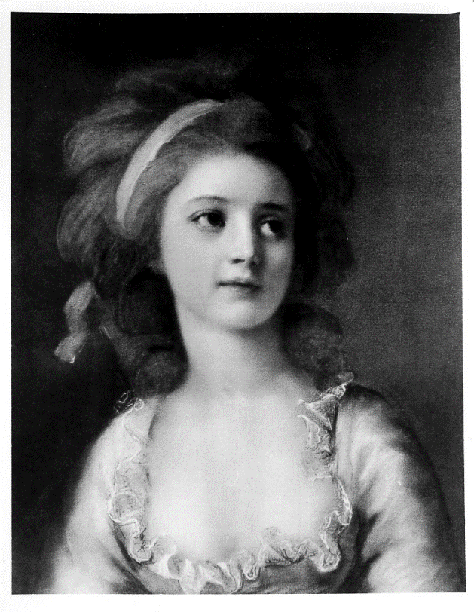
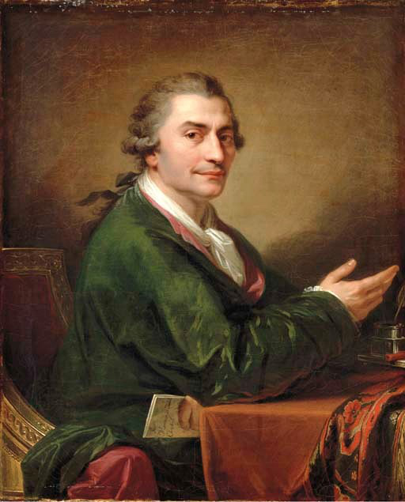
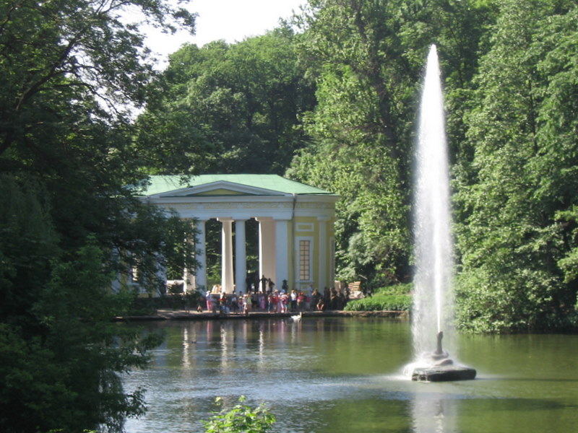
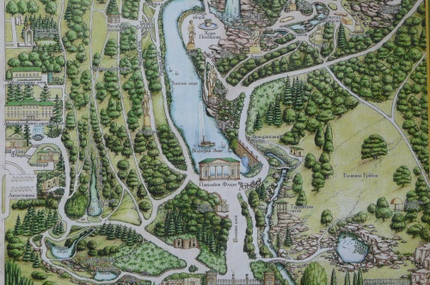
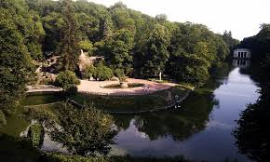
Literatura stanislavovského období
Stanisław Trembecki (1739–1812)
- žánry: tzv. listy (politické básně), bajky, poémy
1804: poéma Sofijówka – poetický popis zahrady Zofie Potocké v městečku Tulczyn

Slide 18
Literatura stanislavovského období
Franciszek Zabłocki (1752–1821): básník, autor řady komedií; 1781: komedie Fircyk w zalotach
Jędrzej Kitowicz (1727–1804): historik, autor řady memoárů
1. Opis obyczajów i zwyczajów za panowania Augusta III – o životě společnosti v době tzv. saských králů
2. Pamiętniki, czyli Historia polska (plně vyšlo 1971, částečně 1840) – „kronika“ let 1743–1798

Slide 19
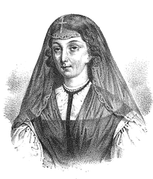
Literatura stanislavovského období
Elżbieta Drużbacka – „sarmatská múza“ (cca 1695–1765)
- Zbiór rymów duchownych, panegirycznych, moralnych i światowych (1752; vydáno bratry Załuskými) – např. poéma Opisanie czterech części roku
- Fabuła o książęciu Adolfie – fantastický román
- viz román Olgy Tokarczuk Księgi Jakubowe

Slide 20
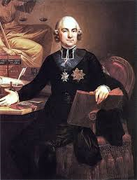
Literatura stanislavovského období
Hugo Kołłątaj (1750–1812)
tzv. Kuźnica Kołłątajowska (1789–1792) – skupina publicistů a veřejně činných osobností v dobách tzv. Čtyřletého sejmu („Sejm Czteroletni“, 1788–1792) podporující stanislavovské reformy
Kołłątajovy požadavky:
- dědičnost trůnu
- zrušení liberum veto
- všeobecné a spravedlivé zdanění
- menší vliv magnátů
- práva pro měšťany
- zrušení roboty

Slide 21
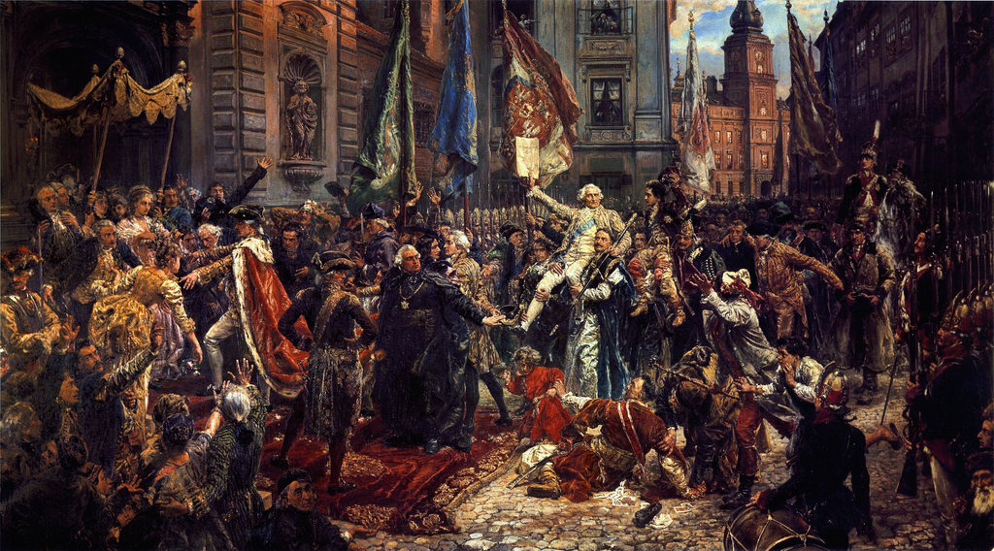
Trojí dělení Polska (1772, 1793, 1795)
1791: tzv. Ústava 3. května – první moderní evropská ústava
polsko-ruská válka 1792
„Konfederacja targowicka“ (1792) – magnáti proti Ústavě 3. května

Slide 22
Pieśń Legionów Polskich we Włoszech/Mazurek Dąbrowskiego (slova: Józef Wybicki)

Slide 23
Intelektuální a umělecký život Polska po tzv. trojím dělení
1773: Komisja edukacji narodowej (KEN) – cíl: reforma systému vzdělávání (Konarski)
1800: Towarzystwo Przyjaciół Nauk – Varšava (Stanisław Staszic)
1.Wydział filozofii
2.Wydział matematyki, fizyki, chemii, nauk lekarskich, historii naturalnej i ekonomiki
3.Wydział historii, dziejów praw i geografii
4.Wydział wymowy, wierszopistwa i przyjemnych sztuk
5.Wydział języków rodu słowiańskiego
Rocznik Towarzystwa Warszawskiego Przyjaciół Nauk – první polský odborný časopis
členové: např. Julian Ursyn Niemcewicz, Samuel Linde (první polský slovník Słownik języka polskiego, Warszawa 1807–1814), Joachim Lelewel (historik) aj.

Slide 24
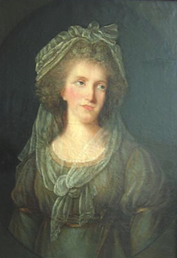
Polský klasicismus po trojím dělení
Kajetan Koźmian (1771–1856): tzv. tábor klasiků
- 1800–1813: cyklus 5 ód (ústřední postava: Napoleon Bonaparte)
Rozvoj románu
Maria Wirtemberska (1768–1854): sentimentální román Malwina czyli domyślność serca (1813)

Slide 25
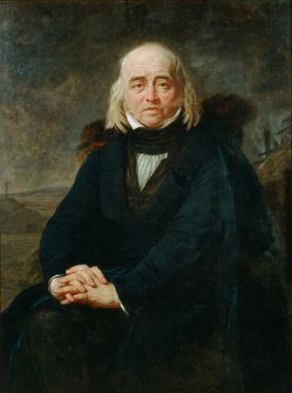
Polský klasicismus po trojím dělení
Julian Ursyn Niemcewicz (1757–1841)
1816: Śpiewy historyczne – cyklus 34 zpěvů s historickou a patriotickou tematikou
1821: sentimentální román Leibe i Siora, czyli listy dwóch kochanków (židovské téma – problematika asimilace židovské menšiny)
1790: komedie Powrót posła

Slide 26
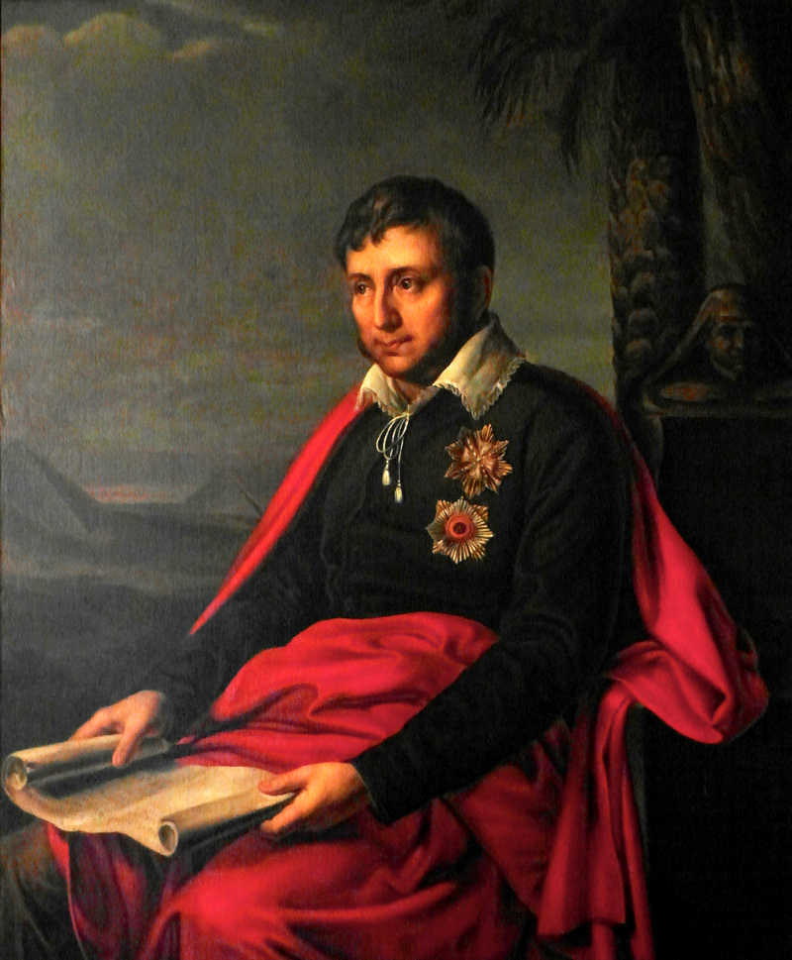
Polský klasicismus po trojím dělení
Jan Potocki (1761–1815) – romanopisec a dramatik; cestovatel; průkopník polské archeologie a letectví
dobrodružný román Rękopis znaleziony w Saragossie (vznik cca 1797–1810, pol. překlad 1847; čes. Rukopis nalezený v Zaragoze, 1973)
konvence nalezeného rukopisu; rámcová kompozice
- film Wojciecha Hase (1965)

